Slide 1



K-Digital Training
영유아 위험 감지
알림 서비스
Team 3조 - 아이케어
김현겸, 김현중, 김상원, 박철범
Notes:
1

Slide 2


목차
01
프로젝트 개요
04
프로젝트 수행 경과
02
프로젝트 팀 구성
05
테스트
03
프로젝트 수행 절차
06
자체 평가 의견

Slide 3







I - CARE
개발 배경
프로젝트 개요
사고의 87.8%가
주택에서 발생
한국소비자원의 <2024년 어린이 안전사고 동향 분석> 보고서 → 영아기 (0세) 안전사고 매년 1.3% 씩 증가하는 추세.
아기의 수면 환경에 예측 불가능한 위험 있음을 명확히 보여줌.
영아기 위해 다발 품목 1위 = “침실 가구”
프로젝트 팀 구성
프로젝트 수행 절차
프로젝트 수행 경과
그 중 41.6%가
침실 가구에서 발생
테스트
자체 평가 의견
K-Digital Training

Slide 4

I - CARE
필요성
프로젝트 개요
-기존 기술의 한계
“ACK 2023 학술 발표회”에서 발표된 “유아 질식사 예방 AI 아기 모빌“ 아이의 앞과 뒤를 학습 시켜 질식사를 예방
-본 프로젝트의 차별성
생명 유지의 핵심인 '호흡' 의 방해 여부를 직접 감지하여 영유아 질식 사고를 선제적으로 예방하는 솔루션 제시.
-프로젝트의 필요성 및 기대 효과
예측 불가능한 영유아 질식 사고 예방
보호자에게 진정한 심리적 안정 제공
프로젝트 팀 구성
프로젝트 수행 절차
프로젝트 수행 경과
테스트
자체 평가 의견
K-Digital Training

Slide 5
I - CARE
프로젝트 목표
프로젝트 개요
안전사고를 선제적으로 예방하는 스마트 베이비캠 시스템 개발
1.주-야간으로 카메라 실시간 스트리밍을 이용
AI가 신생아 및 영유아의 안전을 위협하는
2. AI가 수면 중 질식 실시간 감지 및 즉각적 알림
3. 활동 중 위험 물건 실시간 감지 및 즉각적 알림
프로젝트 팀 구성
프로젝트 수행 절차
프로젝트 수행 경과
테스트
자체 평가 의견
K-Digital Training

Slide 6
I - CARE
팀 구성 / 역할
프로젝트 개요
이름 | 역할
김현겸 | 팀장 (아이디어 제시, AI 서비스 구축, 데이터 라벨링, 감시 로직, 엔진 구축, 발표 ppt 작성)
김현중 | 팀원 (AI 서비스 구축, 데이터 라벨링, 텔레그램 봇 구축)
김상원 | 팀원 (AI 서비스 구축, 데이터 총괄 관리, 발표 ppt 작성)
박철범 | 팀원 (테스터)
프로젝트 팀 구성
프로젝트 수행 절차
프로젝트 수행 경과
테스트
자체 평가 의견
K-Digital Training

Slide 7
I - CARE
프로젝트 일정
프로젝트 개요
프로젝트 팀 구성
사전 기획
데이터 수집 및 라벨링
학습 및 데이터 보강
모델링 &
서비스 구축
프로젝트 수행 절차
프로젝트 수행 경과
9.19 ~ 9.23
9.24 ~ 10.2
10.13 ~ 10.9
10.9 ~ 10.22
테스트
자체 평가 의견
K-Digital Training

Slide 8


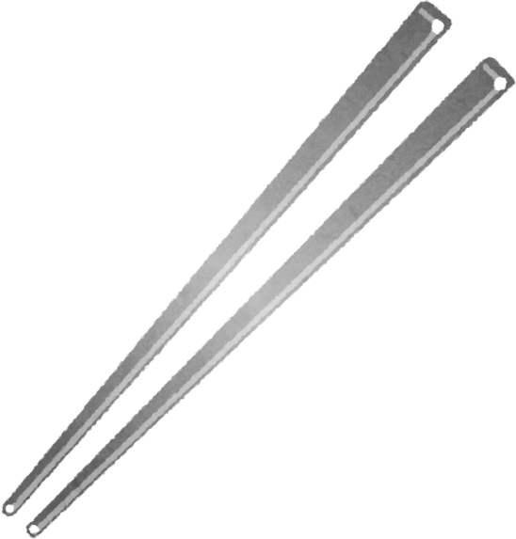
I - CARE
프로젝트 시나리오
프로젝트 개요
1. 주간
1) 이물질 삼킴 및 찔림 사고 예방
2) 활동 안전 모니터링
아이의 손,그리고 주변의 위협적인 오브젝트(병뚜껑, 포크 등) AI가 인식
아이가 위험 물체에 손이 가까워지는 상황을 감지하여 사전에 경고 알림 전송
2. 야간
1) 수면 중 질식 사고 방지
2) 수면 안전 모니터링
호흡 추적 및 위험 자세 감지
야간 모드에서 아이의 코와 입을 정밀하게 학습 및 추적
이불/베개 등에 의해 일정 시간 이상 호흡 경로 가려질 경우 즉시 경고 알림 전송
프로젝트 팀 구성
프로젝트 수행 절차
프로젝트 수행 경과
테스트
자체 평가 의견
K-Digital Training

Slide 9
I - CARE
개발에 사용한 모델 및 데이터
프로젝트 개요
객체 탐지 학습 모델: YOLOv11s
프로젝트 팀 구성
사진 데이터 수집: OpenImage V7, Roboflow, 자체 수집
프로젝트 수행 절차
주요 라벨링:
야간 : nose, mouth, pacifier
주간 : hand, chopsticks, fork, bottle_cap, ring, coin
프로젝트 수행 경과
테스트
자체 평가 의견
K-Digital Training

Slide 10
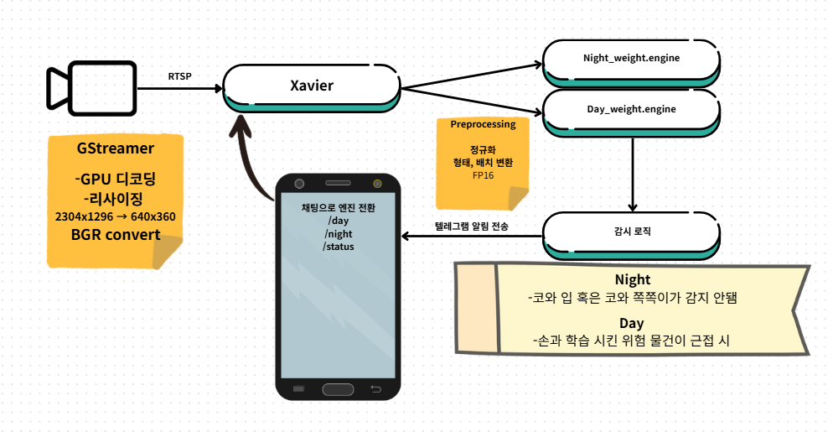
소프트웨어 구성
I - CARE
프로젝트 개요
프로젝트 팀 구성
프로젝트 수행 절차
프로젝트 수행 경과
테스트
자체 평가 의견
K-Digital Training

Slide 11
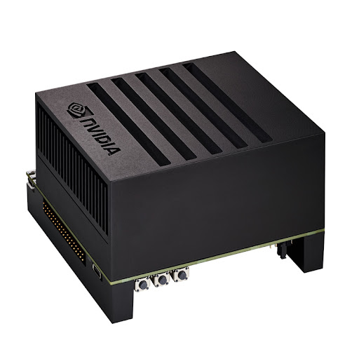
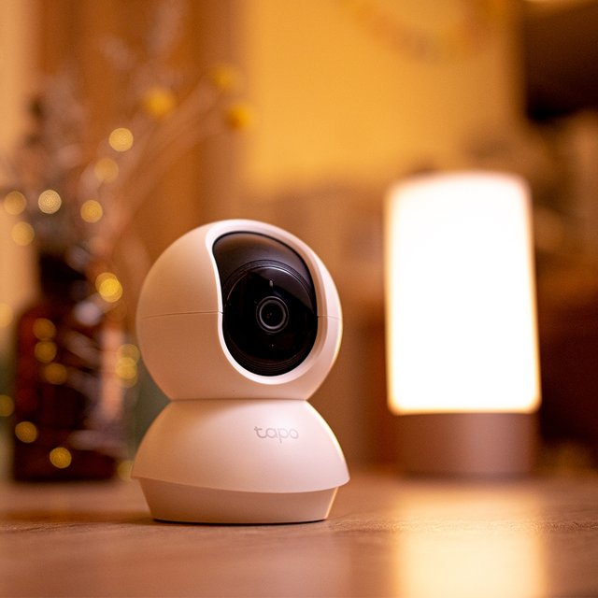
I - CARE
하드웨어 구성
Xavier를 이용해서 추론 및 알림 전송
안전이 보장된 베이비캠 사용
IR 카메라를 써서 야간에도 선명한 화질
RTSP 방식 지원
프로젝트 개요
프로젝트 팀 구성
프로젝트 수행 절차
프로젝트 수행 경과
Jeston Xavier
R-C-TPN-TapoC210
테스트
자체 평가 의견
K-Digital Training

Slide 12



I - CARE
데이터 수집 및 라벨링
프로젝트 개요
OpenImages V7에서 키워드를 이용해서 데이터 수집
프로젝트 팀 구성
데이터 수집 단계에서 아기 얼굴 데이터셋을 찾던 도중 발견
팀원들간 데이터 공유 및 라벨링 용이
AI가 라벨링을 어시스트 해줘서 빠르게 해결
데이터셋 증강과 분리를 지원
사이트에서 지원하는 학습으로 결과 미리 확인
프로젝트 수행 절차
프로젝트 수행 경과
테스트
자체 평가 의견
K-Digital Training

Slide 13
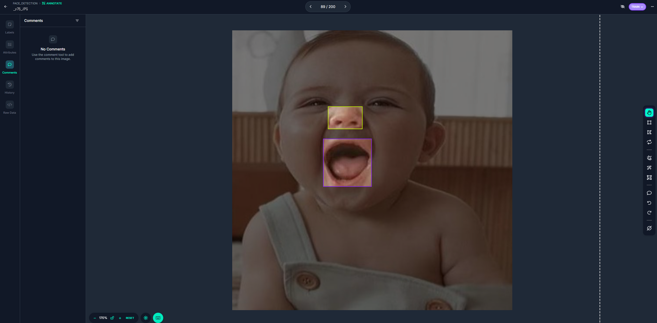
데이터 수집 후 Roboflow 를 이용해 라벨링 하는 과정, CLASS 분류
I - CARE
프로젝트 개요
프로젝트 팀 구성
프로젝트 수행 절차
프로젝트 수행 경과
테스트
자체 평가 의견
K-Digital Training

Slide 14
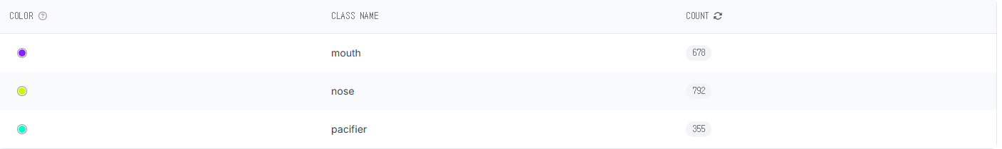
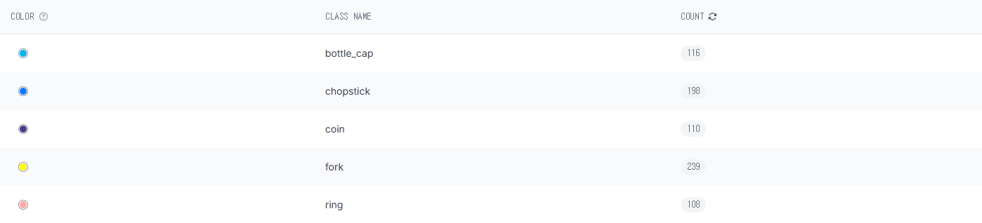
데이터 수집 후 Roboflow 를 이용해 라벨링 하는 과정, CLASS 분류
I - CARE
프로젝트 개요
프로젝트 팀 구성
프로젝트 수행 절차
프로젝트 수행 경과
테스트
자체 평가 의견
K-Digital Training

Slide 15
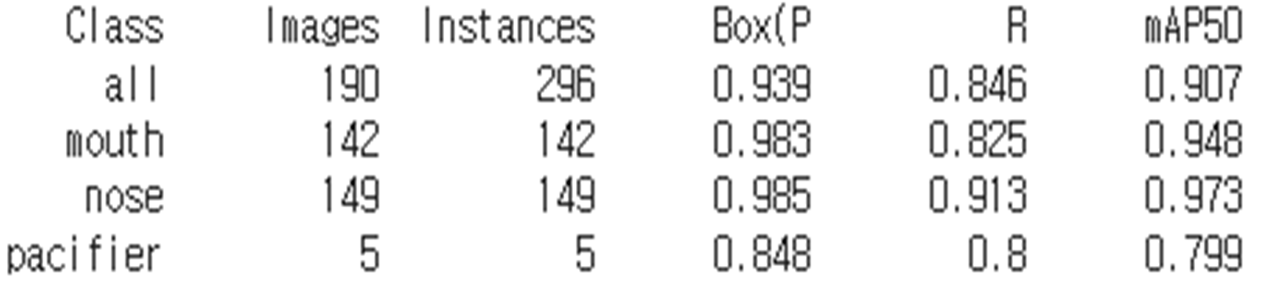
야간 모델 성능 지표
I - CARE
YOLOv11s 모델
프로젝트 개요
프로젝트 팀 구성
프로젝트 수행 절차
프로젝트 수행 경과
• 전체 성능 (mAP50): 0.907
→ 모델이 전체적으로 높은 정확도와 재현율을 달성함.
• 클래스별 성능 비교
- Nose: mAP50 = 0.973 (가장 높은 인식률)
- Mouth: mAP50 = 0.948 (우수한 인식 정확도)
- Pacifier: mAP50 = 0.799 (상대적으로 낮음, 데이터 부족 영향 가능)
• Precision (정확도): 평균 0.939
Recall (재현율): 평균 0.846
→ 검출률과 오탐률 모두 균형 잡힌 결과.
테스트
자체 평가 의견
K-Digital Training

Slide 16
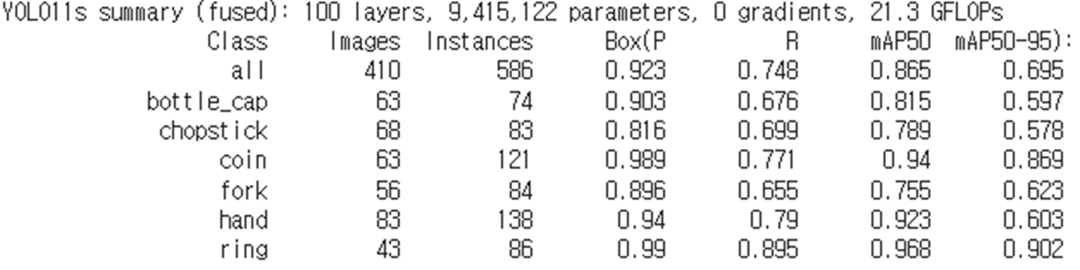
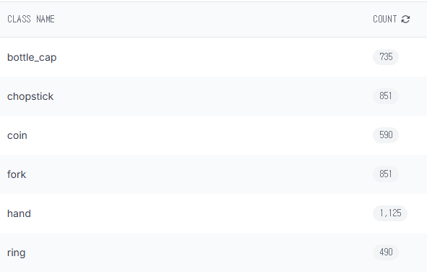
주간 모델 성능 테스트
I - CARE
프로젝트 개요
프로젝트 팀 구성
프로젝트 수행 절차
• 너무 낮은 재현율
• 객체를 많이 놓치는 상황
• 데이터 보강 및 증강
•팀원간 룰을 정한 라벨링
프로젝트 수행 경과
테스트
자체 평가 의견
K-Digital Training

Slide 17
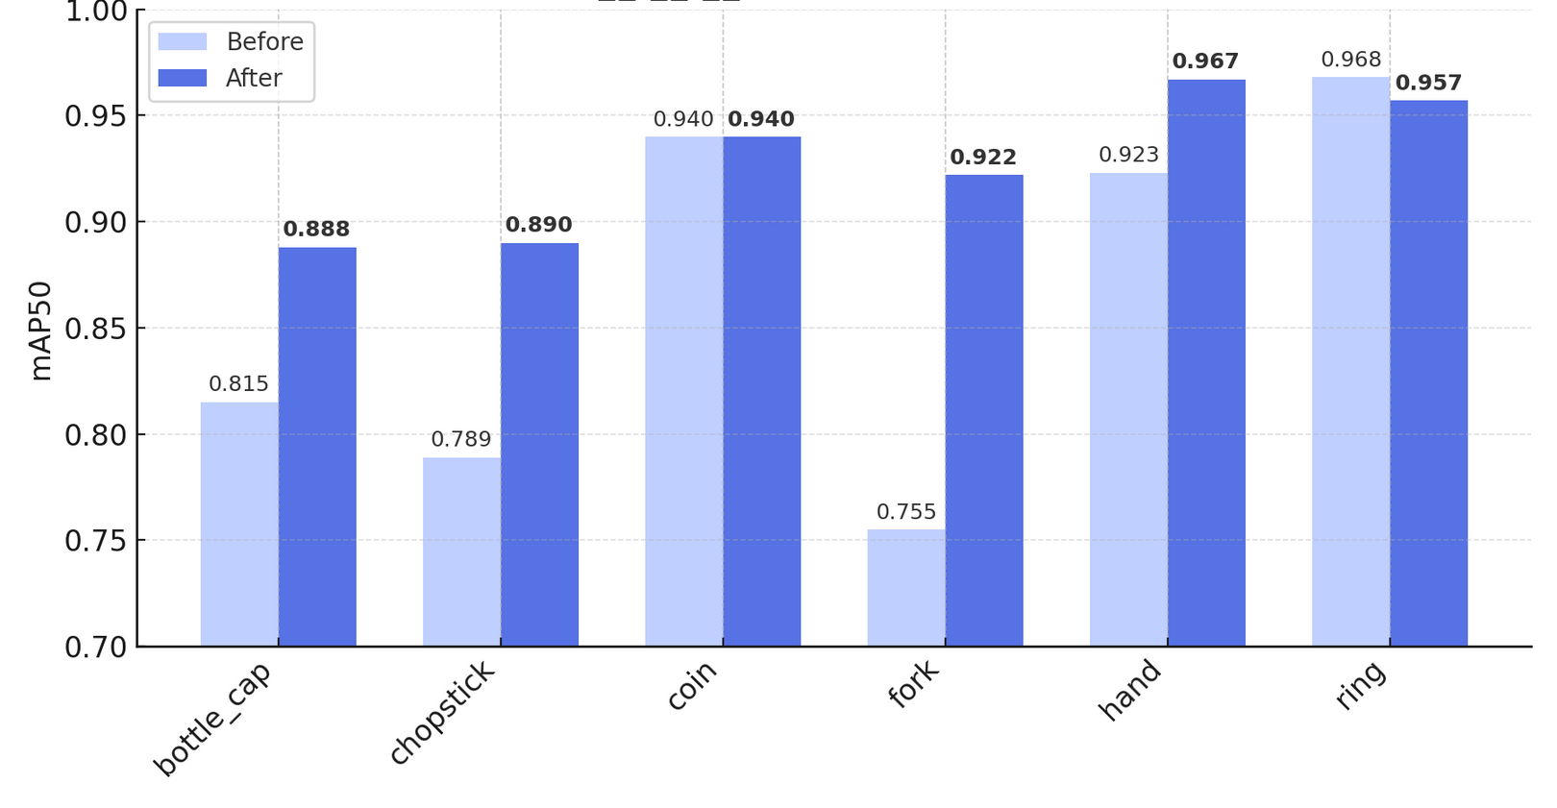
데이터셋 보강 및 추가 라벨링 후 모델 성능
I - CARE
프로젝트 개요
프로젝트 팀 구성
프로젝트 수행 절차
프로젝트 수행 경과
테스트
자체 평가 의견
K-Digital Training

Slide 18
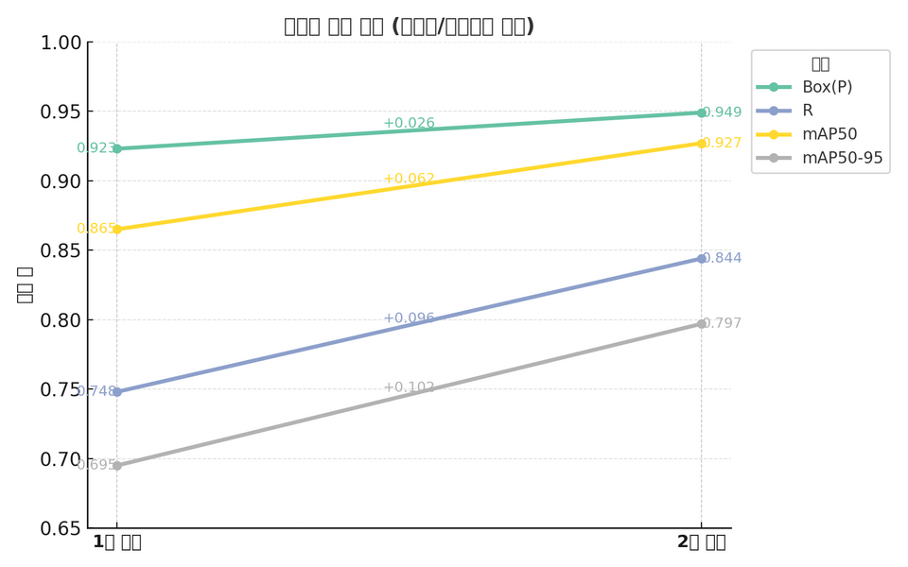
데이터셋 보강 및 추가 라벨링 후 모델 성능 지표
I - CARE
전체 평균 (all class)
프로젝트 개요
프로젝트 팀 구성
프로젝트 수행 절차
프로젝트 수행 경과
1) 데이터가 늘어나면서 모델이 더 많은 객체를 정확히 인식하게 되었고
2) 특히 R(재현율)과 mAP50-95(종합성능)이 뚜렷하게 좋아졌습니다.
3) 전체 mAP50-95가 0.695 → 0.797로 상승 → 약 14.7% 성능 향상
테스트
자체 평가 의견
K-Digital Training

Slide 19
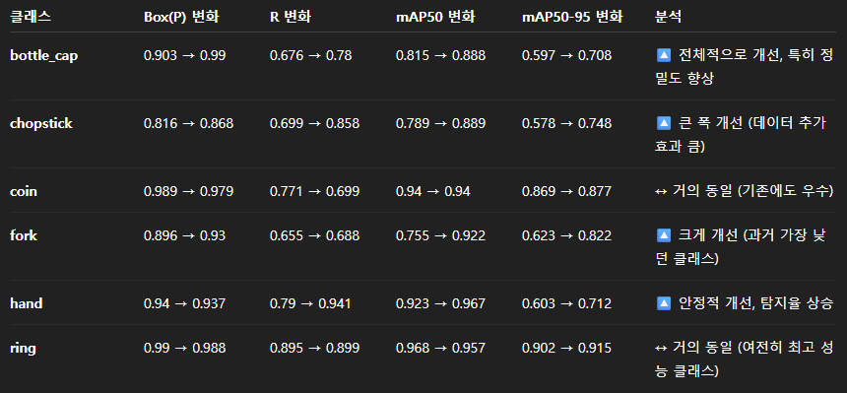
데이터셋 보강 및 추가 라벨링 후 모델 성능 지표
I - CARE
클래스별 세부 비교
• 데이터 증가 효과
->학습 데이터가 약
1.5배로 증가
•정밀도(Box(P))
->전반적으로 향상됨
• 재현율(R)
-> 평균 +9.6% 증가
• 개선된 클래스
->chopstick, fork, bottle_cap
(약했던 클래스들이 향상됨)
프로젝트 개요
프로젝트 팀 구성
프로젝트 수행 절차
프로젝트 수행 경과
테스트
1) 전반적인 탐지 정확도와 재현율이 모두 상승
2) 특히 fork, chopstick, bottle_cap 등 데이터 수가 적거나 난이도 높은 클래스에서 큰 개선이 있었음
자체 평가 의견
K-Digital Training

Slide 20
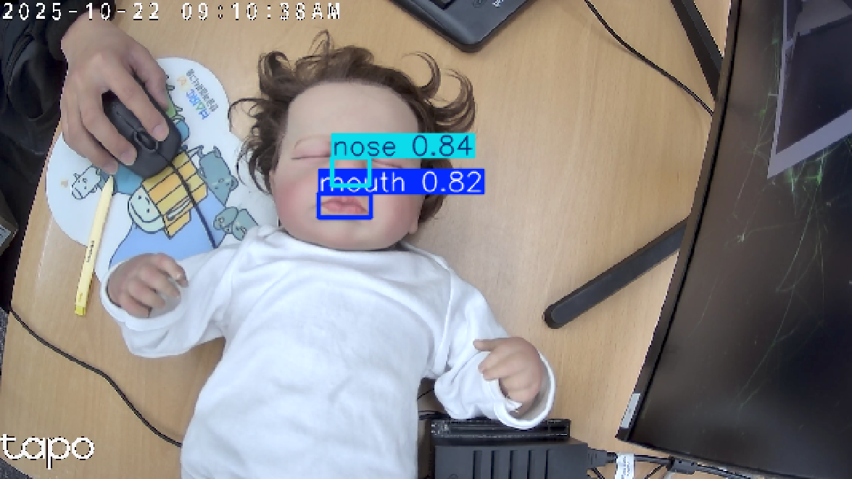
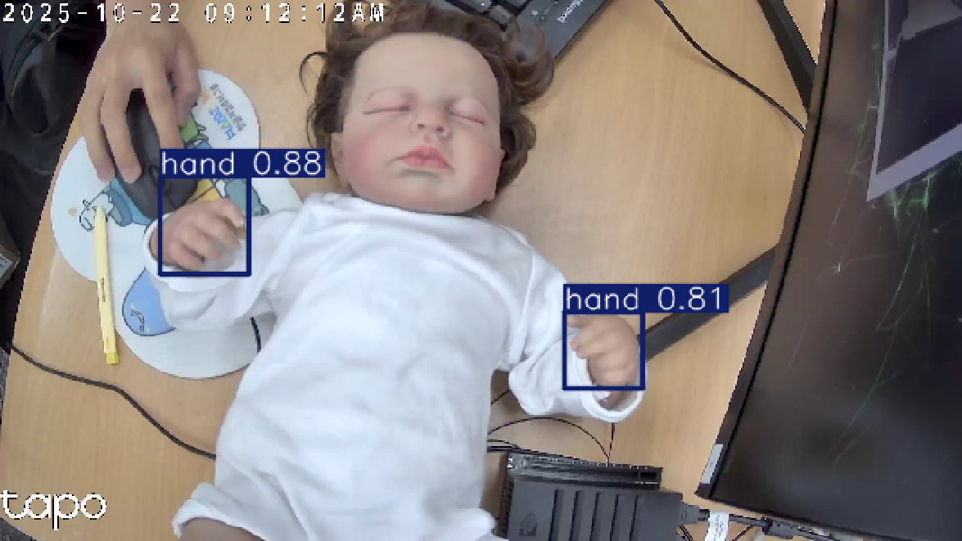
Xavier 실시간 추론
I - CARE
프로젝트 개요
프로젝트 팀 구성
프로젝트 수행 절차
프로젝트 수행 경과
• 카메라 -> GStreamer 파이프라인 -> YOLOv11s
• TensorRT를 이용해 엔진을 사용 프레임 단위15~16 정도 나옴.
테스트
자체 평가 의견
K-Digital Training

Slide 21

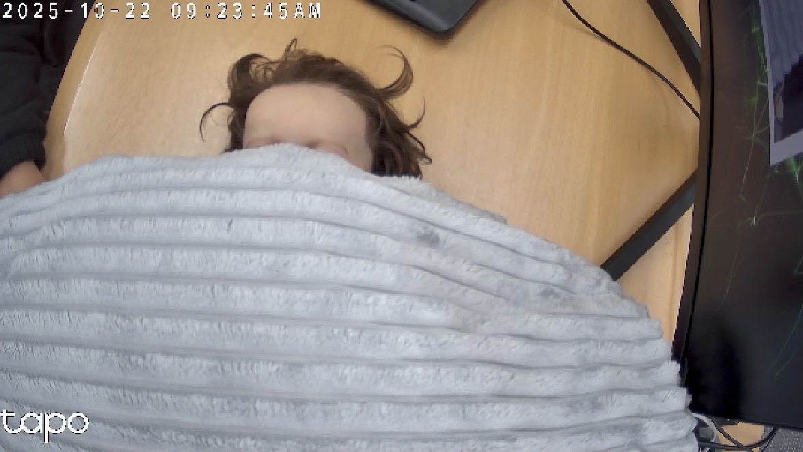
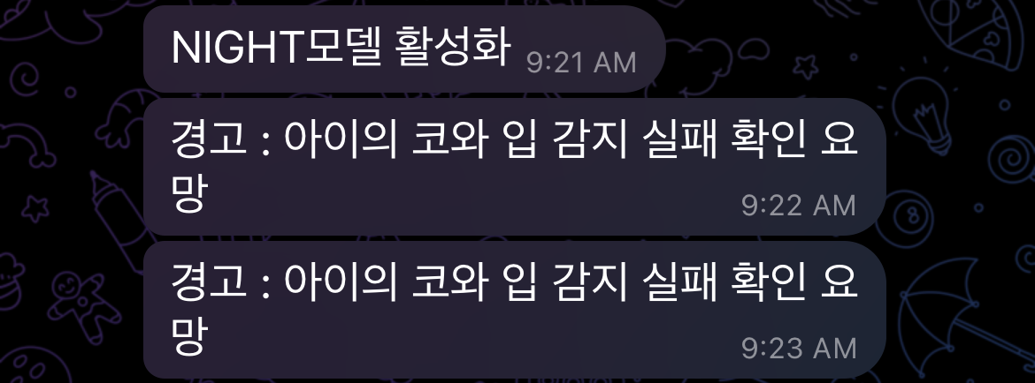




텔레그램 봇 알림
I - CARE
프로젝트 개요
프로젝트 팀 구성
프로젝트 수행 절차
프로젝트 수행 경과
-아이의 코와 입이 10초간 감지가 안될시 알림 전송
-알림이 전송된후 30초의 쿨타임을 두고 계속 알림 전송
테스트
자체 평가 의견
K-Digital Training

Slide 22
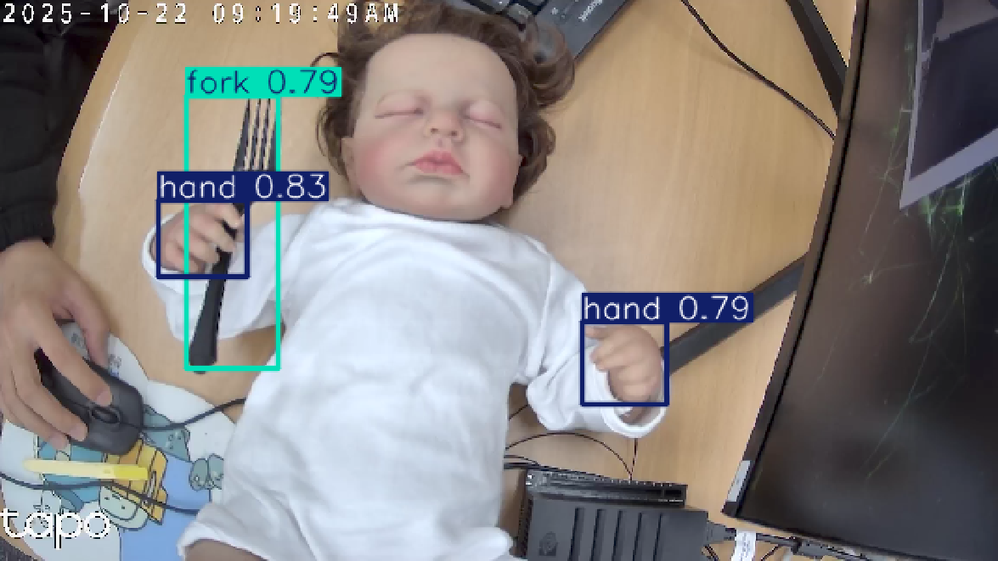
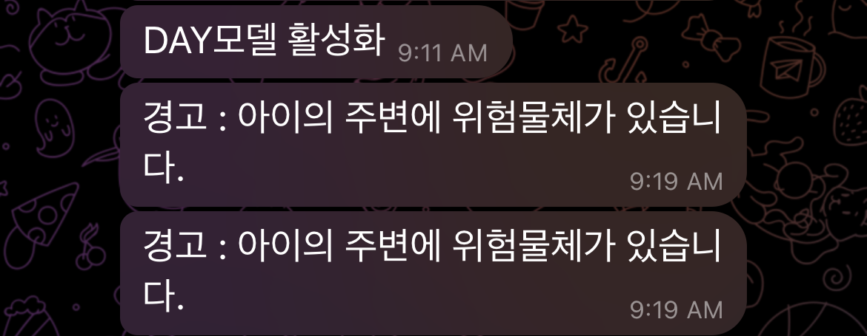
텔레그램 봇 알림
I - CARE
프로젝트 개요
프로젝트 팀 구성
프로젝트 수행 절차
프로젝트 수행 경과
- 아이가 위험 물건과 접근시 2초 후 즉각 알림 전송
-알림이 전송된후 30초의 쿨타임을 두고 계속 알림 전송
테스트
자체 평가 의견
K-Digital Training

Slide 23
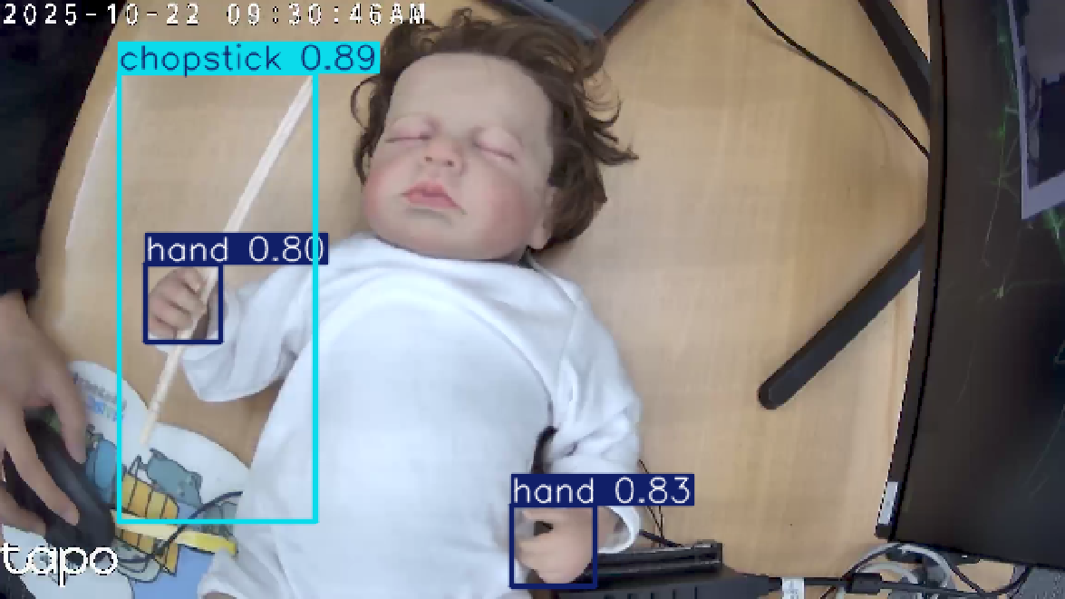
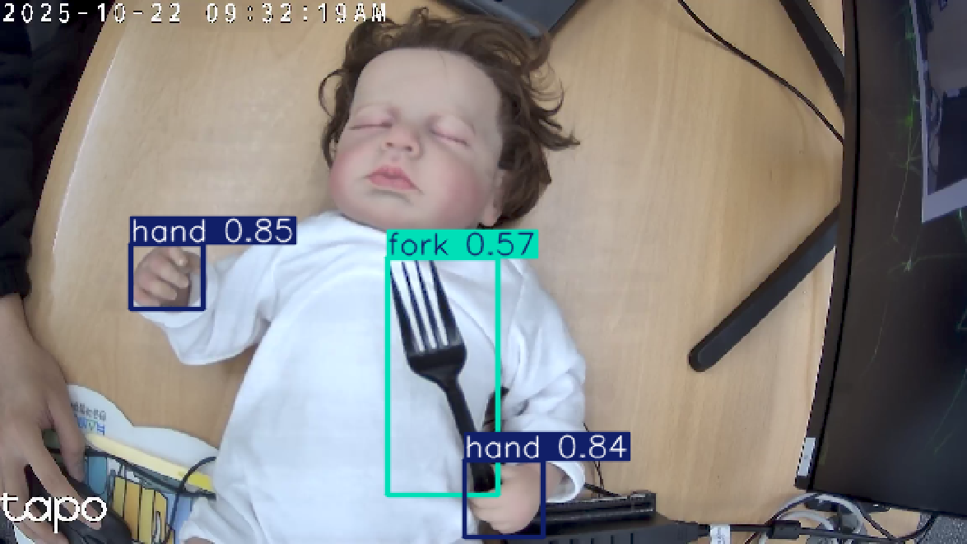
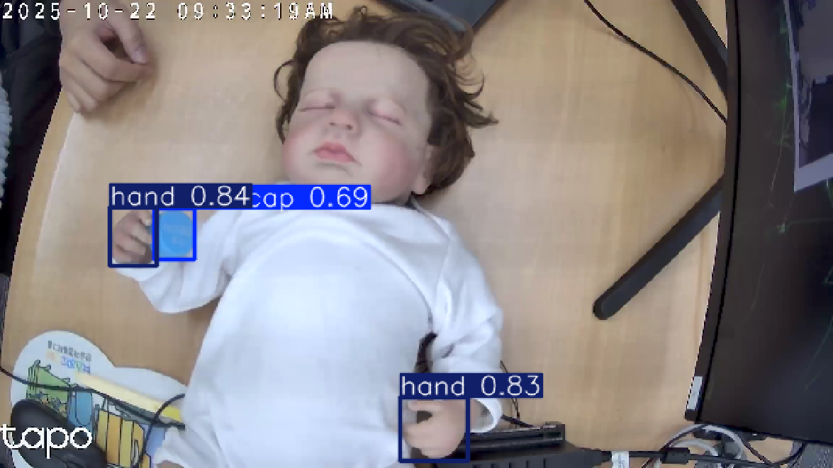
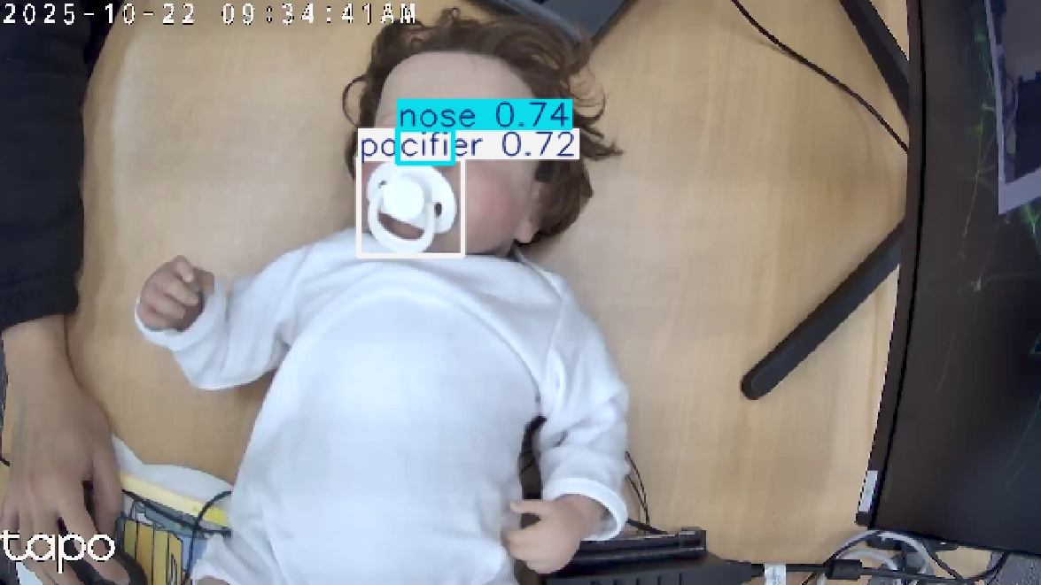
I - CARE
테스트
프로젝트 개요
프로젝트 팀 구성
프로젝트 수행 절차
프로젝트 수행 경과
테스트
자체 평가 의견
K-Digital Training

Slide 24
I - CARE
Github 주소
프로젝트 개요
프로젝트 팀 구성
프로젝트 수행 절차
https://github.com/Kim-gami/i_care_project
-i_care 폴더 내의 README 참조
프로젝트 수행 경과
테스트
자체 평가 의견
K-Digital Training

Slide 25
I - CARE
개별 평가
프로젝트 개요
프로젝트 팀 구성
프로젝트 수행 절차
프로젝트 수행 경과
테스트
자체 평가 의견
K-Digital Training

Slide 26

경청해 주셔서 감사합니다

